Slide 1
Соединение двух проводов вместе
Валиева Л. З.

Slide 2
Техника безопасности
Следите за тем, чтобы нагретая часть паяльника не прикасалась в ходе пайки к электрическому проводу.
Перед началом работы проверьте целостность проводки и штепсельной вилки.
При работе с горячим паяльником необходимо использовать подставку.
Держите паяльник только за ручку.

Slide 3
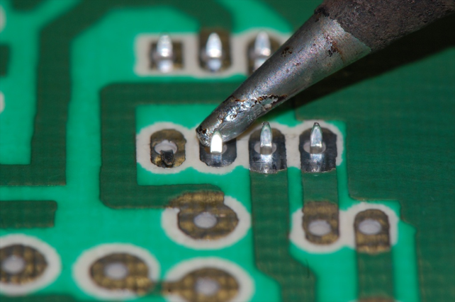
Пайка
Пайка — технологическая операция, применяемая для получения неразъёмного соединения деталей из различных материалов путём введения между этими деталями расплавленного материала (припоя), имеющего более низкую температуру плавления, чем материал (материалы) соединяемых деталей.

Slide 4

Типичные ошибки
1. Недостаточный разогрев.
2. Слишком большой разогрев.
3. Недостаточное количество припоя.
4. Перемещение компонентов соединения до того, как припой затвердел.
5. Нагар на жале вашего паяльника.
6. Неподходящие материалы.
7. Забывчивость проверки места соединения.

Slide 5
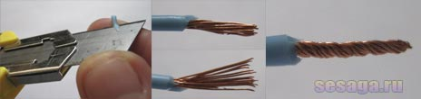
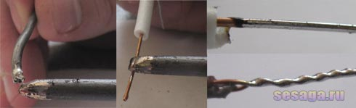
Лужение проводов

Slide 6
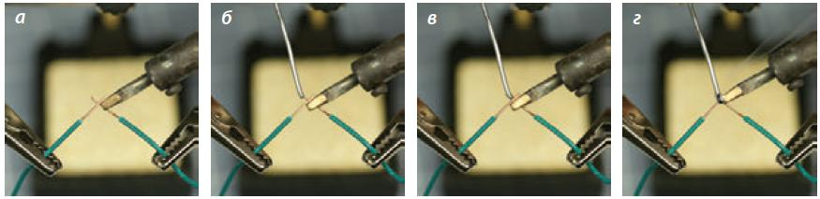
Соединение двух проводов
На этом рисунке показаны четыре этапа выполнения паяного соединения проводов: разогрев проводов (а), подача припоя с одновременным поддерживанием тепла (б), ожидание момента пока припой не начнет расплавляться (в) и когда сформируется полностью расплавленный шарик припоя (г). Весь процесс должен занять от 4 до 6 сек.

Slide 7

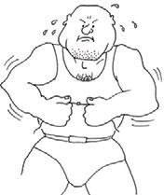
Проверка соединения

Slide 8
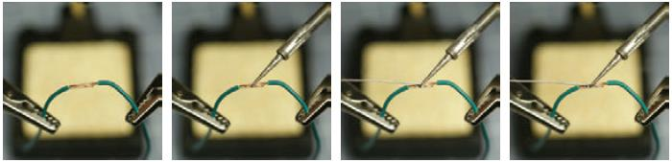
Соединение двух проводов

Slide 9
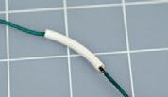
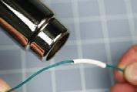
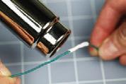
Добавление изоляции
Наденьте трубку на ваше соединение проводов.
С помощью промышленного фена начните разогрев трубки.
Продолжайте греть трубку до тех пор, пока она плотно не обожмет соединение.

